Slide 1



نقش نهادهای مالی اسلامی
در حفظ ارزش پول ملی و کنترل تورم ارزی
دکتر علی صالح آبادی
پاييز 1397

Slide 2
بحران‌هاي مالي
بحران مالی
کاهش غیر منتظره ارزش دارایی‌ها
کاهش تولید ناخالص داخلی
نوسان شدید نرخ ارز
ناتوانی نهادها در پرداخت بدهی ها
بحران شبکه بانکی
سقوط بازار سهام
ترکیدن حباب‌های مالی
كاهش ارزش پول ملي

Slide 3
ارزش پول ملي
سوء تفاهم ارزی: وسوسه پایین نگه داشتن نرخ برابری ارزهای خارجی با تکیه بر درآمدهای نفتی
افزایش بی‌رویه نقدینگی با فشار بر استفاده از منابع بانک مرکزی
دو تهدید جدّی بر سر راه صیانت
حقیقی از ارزش پول ملی

Slide 4


سوء تفاهم‌هاي ارزي: تورم ارزي چيست؟
«جهش نرخ برابری ارز»
«حباب نرخ برابری ارز»
«تضعیف پول ملی»

Slide 5
سوء تفاهم هاي ارزي: تورم ارزي چيست؟
نرخ تسعیر ریال در برابر سایر ارزها یک معلول است و نه یک علت اقتصادی
عدم استقلال بانك مركزي
سلطه سياست‌هاي مالي بر پولي
تورم
عدم ثبات ارزش پول ملي

Slide 6

چيستي نهاد پولي و مالي اسلامي
شارع مقدس برخی از ابزارهای پولی و مالی مرسوم را تایید کرده،
برخی را رد کرده
و برخی را با اصلاحاتي تاييد
و یا ابزارهای مالی نوینی را خلق و ایجاد کرده است.
  جور نبودن پازل‌های حلال و حرام

Slide 7
ويژگي هاي مزيت بخش نهادهاي مالي اسلامي
فعالیت در سایه قوانین موجود در نظام مالی اسلامی
ممنوعیت ربا، ممنوعیت اکل مال به باطل، ممنوعیت غرر، رعایت قاعده لاضرر و ...
استفاده از ابزارهای موجود در نظام مالی اسلامی
ابزارهای مبتنی بر عقود اسلامی
ارتباط تنگاتنگ فعالیت های نهادهای مالی اسلامی با بخش واقعی اقتصاد
در بخش سرمایه گذاری ها : استفاده از قراردادهای مشارکتی به جای قرض و بهره
در بخش اعطای تسهیلات(استفاده از قراردادها و ابزارهای مبتنی بر عقود اسلامی) مرابحه ، اجاره، جعاله و ...
تقسیم ریسک و ضرر احتمالی در نظام مالی اسلامی باعث می شود تا هم نهادهای مالی اسلامی و هم مشتریان آن‌ها دقت بیشتری در براورد ریسک و مدیریت آن داشته باشند. دقت مضاعف در براورد ریسک به تزریق احتیاط بیشتر به سیستم اقتصادی کمک می کند.
التزام به برآورد دقیق ریسک فعالیت‌ها
چون در نظام مالی اسلامی ریسک توزیع می شود، در صورت بروز ضرر، ضرر بین طرفین تقسیم خواهد شد و بر خلاف نظام متعارف، یک طرف مجبور نخواهد بود تا علاوه بر پذیرش ضرر، بهره طرف مقابل را از محل سایر منابعش بپردازد. بنابراین حتی در هنگام ضرر، فشار زیاد بر یک طرف وارد نخواهد شد و بی ثباتی را در جامعه به دنبال نخواهد داشت.
توزیع ریسک و تاثیرپذیری حداقلی از شوک ها و بی ثباتی اقتصادی
در نهادهای مالی اسلامی برای احراز هویت قراردادها، علاوه بر احراز هویت مشتری و اعتبارسنجی او، باید موضوع قرارداد را هم احراز کند. ضمن اینکه باید از توجیه فنی و اقتصادی پروژه هایی که تامین مالی میکند مطمئن شود. یعنی هم باید به دریافت کنندگان تسهیلات توجه کند و هم به نوع فعالیت اقتصادی.
ایجاد شفافیت مالی و کنترل و نظارت بیشتر

Slide 8
ويژگي هاي مزيت بخش نهادهاي مالي اسلامي
توانایی جذب شوک های واقعی اقتصاد از راه ایجاد تغییر مناسب در هزینه سرمایه
در نظام مالی اسلامی، هزینه سرمایه با توجه به سود تغییر می کند اما در نظام سرمایه داری ممکن است نرخ بهره با تغییر سود تغییر نکند. و این یعنی واکنش شدید در تقاضای تامین مالی و بروز بحران.
رعایت استانداردهای وام‌دهی
عدم سرمایه گذاری در دارایی بدون پشتوانه
عدم اتکای مشتقات مالی بر دارایی واقعی باعث بروز بحران خواهد شد. چرا که هنگامی که سرمایه گذاری بر ابزارهای بدون اتکای دارایی واقعی انجام پذیرد، بخش واقعی اقتصاد توسعه نخواهد یافت و از طرفی حباب اقتصادی شکل خواهد گرفت. اما نهادهای مالی اسلامی در دارایی بدون پشتوانه سرمایه گذاری نمی کنند و از به وجود آمدن این ریسک در امان هستند.

Slide 9

جايگاه نهاد مالي اسلامي براي تاثيرگذاري در تورم و نرخ ارز
ابزارهای اعمال سیاست پولی در ایران
بازار پول اسلامی (بازار بین بانکی اسلامي)
  با توجه به جدید بودن دانش بانکداری اسلامی، محققین این حوزه تاکنون بیشتر به مقوله «بانکداری تجاری اسلامی» (Islamic Commercial Banking) پرداخته‌اند. اما مقوله «بانکداری مرکزی اسلامی» (Islamic Central Banking) و تنظیم رابطه بانک مرکزی با دولت، بانک‌ها و موسسات اعتباری غیربانکی و عموم مردم در چارچوبی اسلامی، تاکنون خیلی مورد توجه نبوده است.

Slide 10
ابزارهاي اعمال سياست‌هاي پولي در ايران
ابزارها
غیر مستقیم
سپرده ويژه بانك‌ها نزد بانك مركزی
اوراق مشاركت بانك مركزی
مستقیم
سقف اعتباری
کنترل نرخ‌های سود بانکی
نسبت سپرده قانونی

Slide 11
بازار پول اسلامي (بازار بين بانكي شرعي)
ابزارهای و اوراق بازار پول متعارف غیر اسلامی صرفا با ریسک اعتباری مواجه می باشند.
بازار بين بانکی در برخی کشورهای اسلامی بر اساس اصول شریعت و با الگوبرداری از بازارهای بين بانکی متعارف طراحی شده است.

Slide 12
مهمترين ابزارهاي مالي اسلامي
ابزارهای مالی بازار پول | هدف | ابزار مالی متعارف مشابه | عقود مورد استفاده | تطابق با فقه امامیه
سرمایه گذاری بین بانکی مضاربه (Mudarabah Interbank Investment) | استقراض و وام دهی بین بانکی | گواهی سپرده قابل معامله | مضاربه | ندارد
حواله بانکی ودیعه (Wadia Acceptance) | تسهیل مدیریت نقدینگی بین بانک مرکزی و بانک ها | ذخایر بانک ها نزد بانک مرکزی | ودیعه ـ هبه | ندارد
اوراق سرمایه گذاری دولتی (Government Investment Issue) | مدیریت نقدینگی | اوراق خزانه | بیع العینه، بیع دین | ندارد
اسناد پولی بانک مرکزی (Bank Negara Monetary Notes) | مدیریت نقدینگی در نظام بانکی | اوراق خزانه | بیع نقدی، بیع العینه، مرابحه | قابل بررسی
موافقت نامه فروش و بازخرید (Sell and Buy Back Agreement) | مدیریت نقدینگی | قبولی بازخرید (ریپو) | بیع نقدی ـ بیع العینه | قابل بررسی
پیش معامله (When Issue) | کمک به کشف قیمت | پیش معامله | تعهد به بیع | قابل بررسی
اوراق حواله اسلامی (Islamic Accepted Bills) | تامین مالی معاملات تجاری داخلی و خارجی | حواله (پذیره) بانکی | مضاربه، بیع دین | ندارد
ابزار سپرده قابل معامله اسلامی (Islamic Negotiable Instruments of Deposit) | ایجاد بازده در سپرده های مدت دار | سپرده مدت دار با سررسید ثابت | مضاربه | ندارد
گواهی بدهی اسلامی قابل معامله (Negotiable Islamic Debt Certificate) | ایجاد بازده و مدیریت نقدینگی | سپرده مدت دار | بیع نسیه | دارد (بر اساس بیع دین)
اوراق بدهی خصوصی اسلامی (Islamic Private Debt Securities) | تامین مالی و مدیریت نقدینگی | اوراق قرضه شرکتی | بیع نسیه، مرابحه، مضاربه، بیع دین | دارد (بجز مضاربه)
موافقتنامه رهن (Rahn Agreement) | مدیریت نقدینگی | قبولی بازخرید | قرض الحسنه، رهن، هبه | قابل بررسی
مرابحه موازی | مدیریت نقدینگی | ندارد | مرابحه (بیع العینه) | دارد
تسهیلات مشارکتی | مدیریت نقدینگی | ندارد | مشارکت | دارد
مشارکت متقابل | مدیریت نقدینگی | ندارد | مشارکت | قابل بررسی
گواهی سپرده عام و خاص | تامین مالی و مدیریت نقدینگی | گواهی سپرده قابل معامله | مضاربه / وکالت | دارد
خرید و فروش دین | تامین مالی تجاری و مدیریت نقدینگی | ابزار تنزیل | بیع دین | دارد
انواع صکوک | ایجاد بازار ثانویه فعال برای بدهی های دارای وثیقه دارایی های حقیقی یا مالی | اوراق بهادار به پشتوانه دارایی | انواع عقود اسلامی | قابل بررسی
منبع: آسیب شناسی بازار بین بانکی ریالی در ایران با تاکید بر ابعاد فقهی رسول خوانساری پژوهشكده پولی و بانکی 1393

Slide 13
مروري بر آخرين وضعيت صنعت خدمات مالي اسلامي
براساس گزارش منتشره
IFSB 2018

Slide 14
تفکیک صنعت خدمات مالی اسلامی بر اساس منطقه و نوع دارایی (میلیارد دلار، 2017)
منطقه | دارایی های بانکی | صکوک منتشره | دارایی های صندوق های اسلامی | TAKAFUL CONTRIBUTIONS | جمع کل | سهم (درصد)
آسیا | 232 | 239.5 | 24.8 | 3.3 | 499.6 | 24.4
شورای همکاری خلیج فارس | 683 | 139.2 | 26.8 | 12.6 | 861.6 | 42
خاورمیانه و شمال آفریقا | 589 | 17.8 | 0.1 | 9.5 | 596.4 | 29.1
آفریقا(به جز شمال) | 27.1 | 2 | 1.6 | 0.7 | 31.4 | 1.5
سایر مناطق | 46.4 | 1.5 | 13.3 | 0 | 61.3 | 3
جمع کل | 1557.5 | 399.9 | 66.7 | 26.1 | 2050.2 | 100

Slide 15
ترکیب انواع خدمات مالی اسلامی جهانی 2017

Slide 16
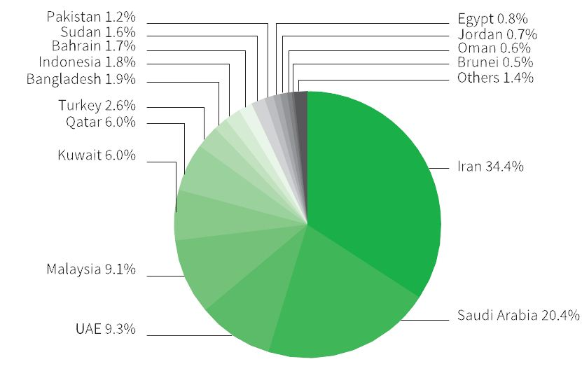
سهم هر كشور از دارايي هاي بانكداري اسلامي جهاني در سال 2017

Slide 17
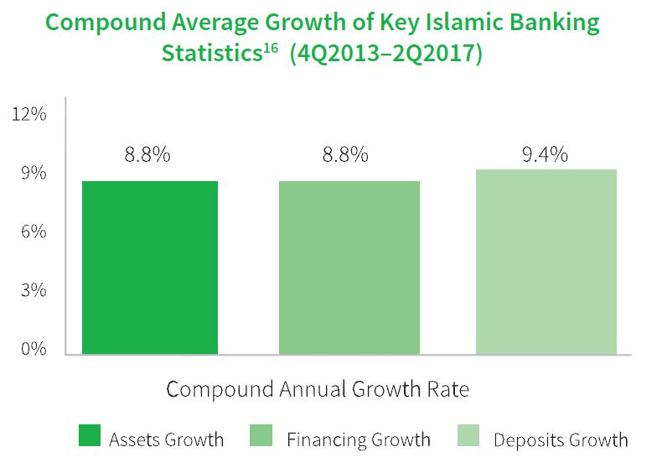
رشد متوسط مرکب آمار کلیدی بانکداری اسلامی از 2013 تا 2017

Slide 18
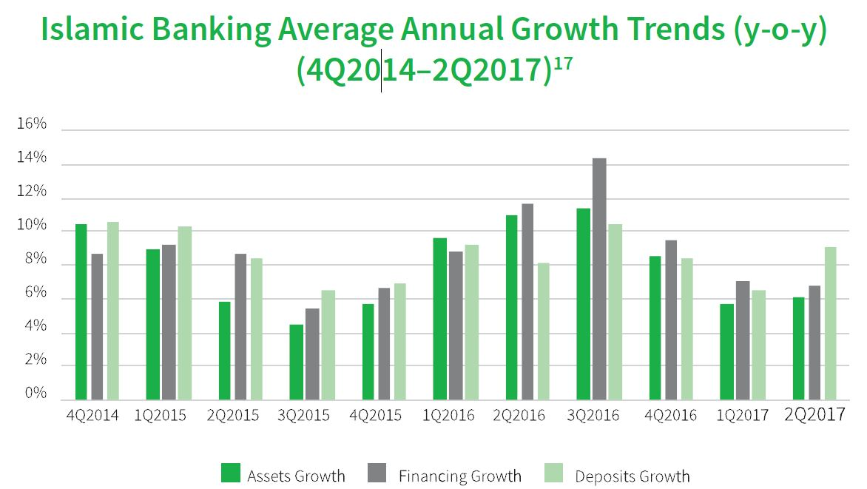
روند رشد متوسط سالانه بانکداری اسلامی از 2014 تا 2017(بصورت فصلی)

Slide 19
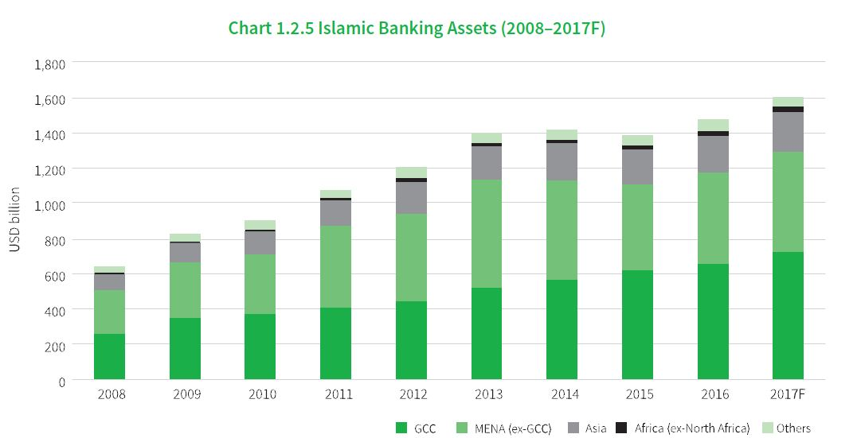
میزان دارایی های مالی اسلامی به تفکیک منطقه از 2008 تا 2017

Slide 20
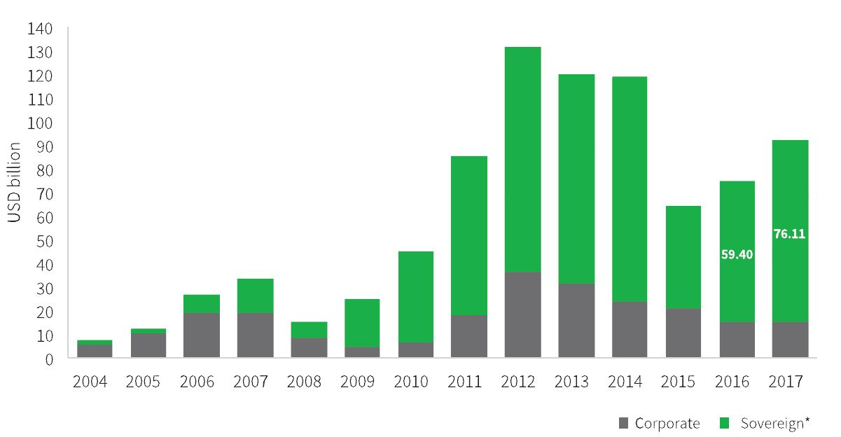
روند انتشار صکوک از 2004 تا 2017 به تفکیک صکوک دولتی و شرکتی

Slide 21
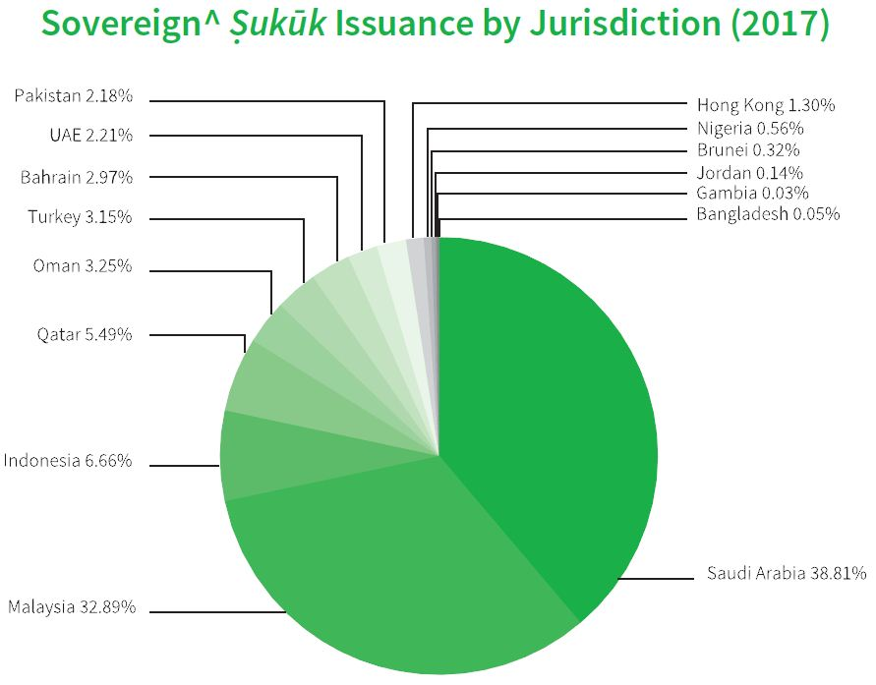
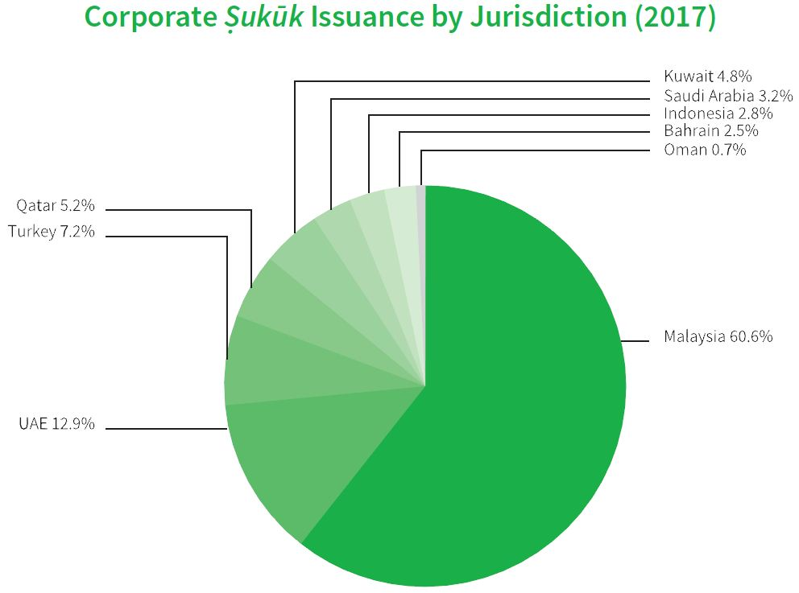
سهم کشورها در انتشار صکوک به تفکیک صکوک دولتی و شرکتی در سال 2017

Slide 22
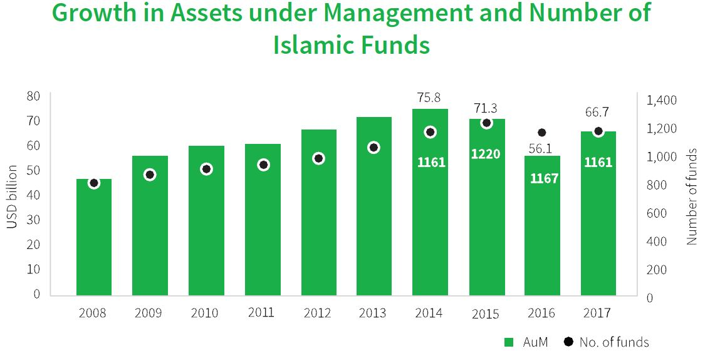
رشد میزان دارایی تحت مدیریت و تعداد صندوق های اسلامی از سال 2008 تا 2017

Slide 23
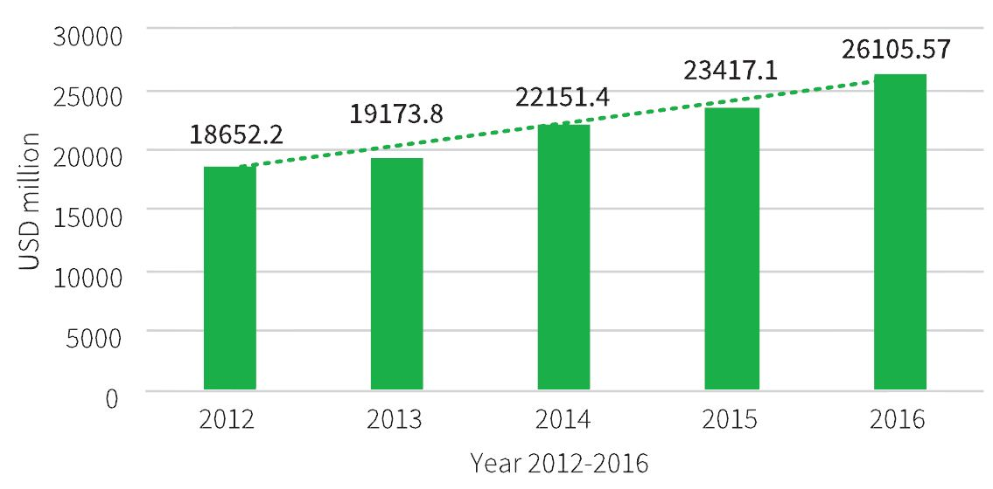
global contribution growth 2012-2016

Slide 24
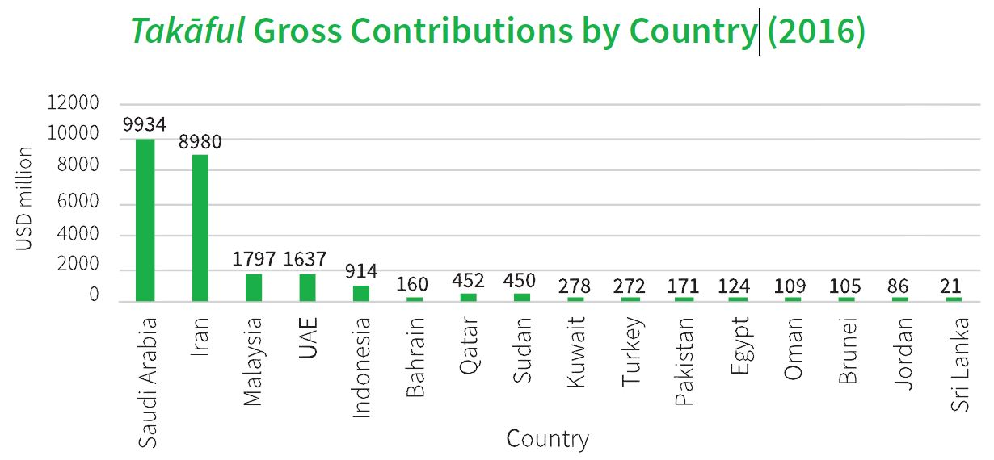
تکافل در کشورهاي مختلف اسلامي در سال 2016

